Slide 1

Основы JS
Лекция 47
Interface Events
Drag'n'Drop with mouse events

Slide 2
Drag'n'Drop с событиями мыши
Drag’n’Drop – отличный способ улучшить интерфейс. Захват элемента мышкой и его перенос визуально упростят что угодно: от копирования и перемещения документов (как в файловых менеджерах) до оформления заказа («положить в корзину»).

Slide 3
В современном стандарте HTML5 есть раздел о Drag and Drop – и там есть специальные события именно для Drag’n’Drop переноса, такие как dragstart, dragend и так далее.
Они интересны тем, что позволяют легко решать простые задачи. Например, можно перетащить файл в браузер, так что JS получит доступ к его содержимому.

Slide 4
Но у них есть и ограничения. Например, нельзя организовать перенос «только по горизонтали» или «только по вертикали». Также нельзя ограничить перенос внутри заданной зоны. Есть и другие интерфейсные задачи, которые такими встроенными событиями не реализуемы. Кроме того, мобильные устройства плохо их поддерживают.
Здесь мы будем рассматривать Drag’n’Drop при помощи событий мыши.

Slide 5
Алгоритм Drag’n’Drop
Базовый алгоритм Drag’n’Drop выглядит так:
1. При mousedown – готовим элемент к перемещению, если необходимо (например, создаём его копию).
2. Затем при mousemove передвигаем элемент на новые координаты путём смены left/top и position:absolute.
3. При mouseup – остановить перенос элемента и произвести все действия, связанные с окончанием Drag’n’Drop.

Slide 6
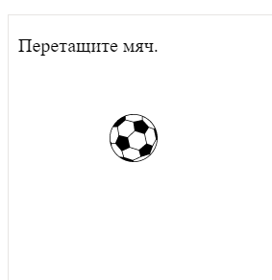
Это и есть основа Drag’n’Drop. Позже мы сможем расширить этот алгоритм, например, подсветив элементы при наведении на них мыши.
В следующем примере эти шаги реализованы для переноса мяча:

Slide 7
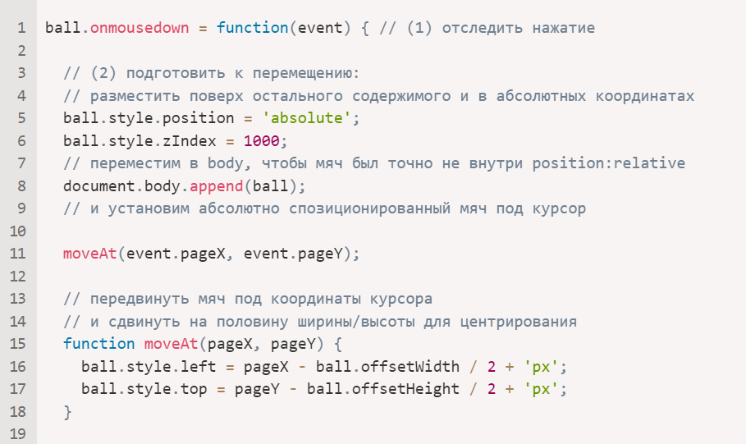

Slide 8
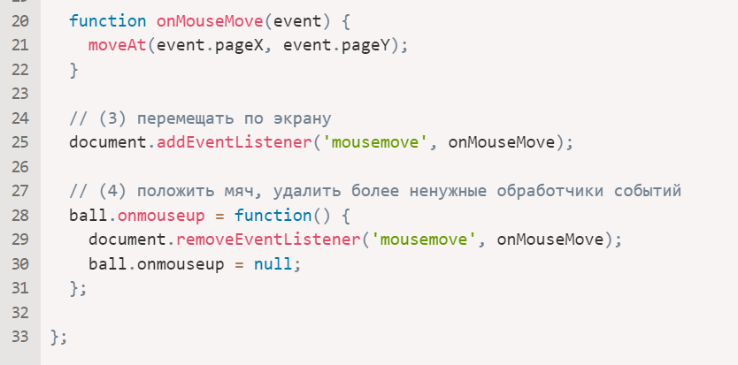

Slide 9
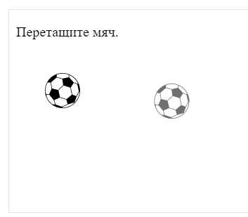
Если запустить этот код, то мы заметим нечто странное. При начале переноса мяч «раздваивается» и переносится не сам мяч, а его «клон».

Slide 10
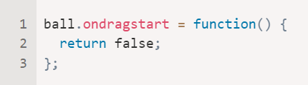
Всё потому, что браузер имеет свой собственный Drag’n’Drop, который автоматически запускается и вступает в конфликт с нашим. Это происходит именно для картинок и некоторых других элементов.
Его нужно отключить:

Slide 11
Ещё одна деталь – событие mousemove отслеживается на document, а не на ball. С первого взгляда кажется, что мышь всегда над мячом и обработчик mousemove можно повесить на сам мяч, а не на документ.
Но, как мы помним, событие mousemove возникает хоть и часто, но не для каждого пикселя. Поэтому из-за быстрого движения указатель может спрыгнуть с мяча и оказаться где-нибудь в середине документа (или даже за пределами окна).
Вот почему мы должны отслеживать mousemove на всём document, чтобы поймать его.

Slide 12
Цели переноса (droppable)
В предыдущих примерах мяч можно было бросить просто где угодно в пределах окна. В реальности мы обычно берём один элемент и перетаскиваем в другой. Например, «файл» в «папку» или что-то ещё.
Абстрактно говоря, мы берём перетаскиваемый (draggable) элемент и помещаем его в другой элемент «цель переноса» (droppable).

Slide 13
Нам нужно знать:
куда пользователь положил элемент в конце переноса, чтобы обработать его окончание
и, желательно, над какой потенциальной целью (элемент, куда можно положить, например, изображение папки) он находится в процессе переноса, чтобы подсветить её.
Решение довольно интересное и немного хитрое, давайте рассмотрим его.

Slide 14
Какой может быть первая мысль? Возможно, установить обработчики событий mouseover/mouseup на элемент – потенциальную цель переноса?
Но это не работает.
Проблема в том, что при перемещении перетаскиваемый элемент всегда находится поверх других элементов. А события мыши срабатывают только на верхнем элементе, но не на нижнем.

Slide 15
То же самое с перетаскиваемым элементом. Мяч всегда находится поверх других элементов, поэтому события срабатывают на нём. Какие бы обработчики мы ни ставили на нижние элементы, они не будут выполнены.
Вот почему первоначальная идея поставить обработчики на потенциальные цели переноса нереализуема. Обработчики не сработают.
Так что же делать?

Slide 16
Существует метод
document.elementFromPoint(clientX, clientY). Он возвращает наиболее глубоко вложенный элемент по заданным координатам окна (или null, если указанные координаты находятся за пределами окна).
Мы можем использовать его, чтобы из любого обработчика событий мыши выяснить, над какой мы потенциальной целью переноса, вот так:

Slide 17
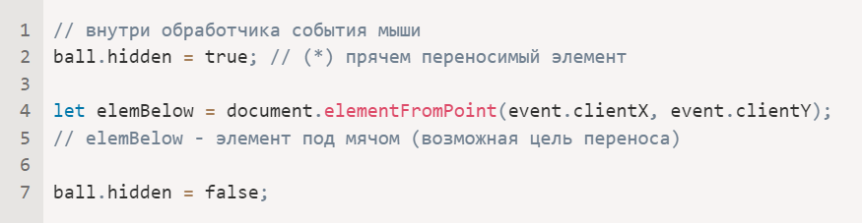
Заметим, нам нужно спрятать мяч перед вызовом функции (*). В противном случае по этим координатам мы будем получать мяч, ведь это и есть элемент непосредственно под указателем: elemBelow=ball. Так что мы прячем его и тут же показываем обратно.

Slide 18
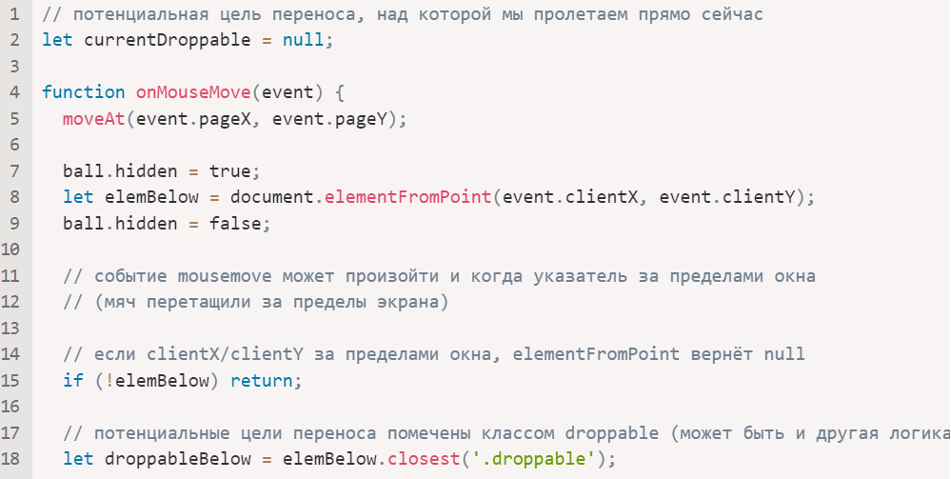
Расширенный код onMouseMove с поиском потенциальных целей переноса:

Slide 19
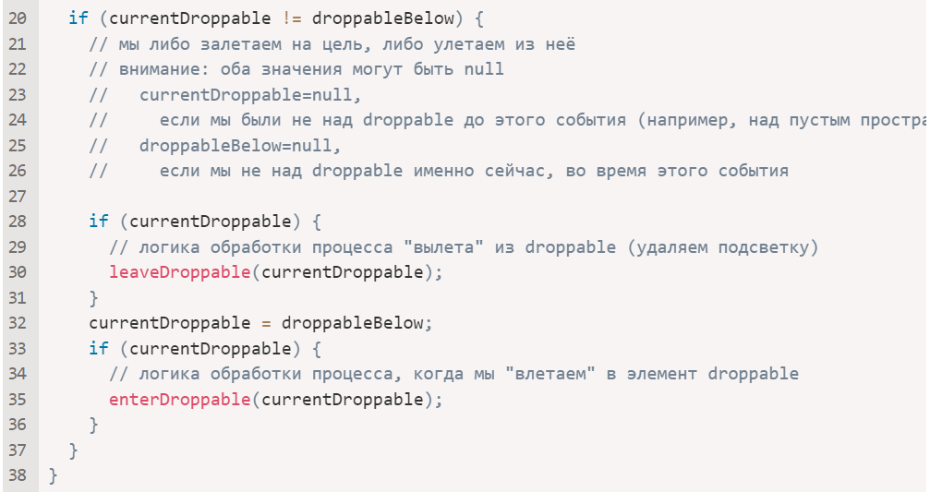

Slide 20
https://github.com/schoolteacherMP/lecture_48_JS_Interface_Events_Drag-n-Drop_with_mouse_events/blob/main/tasks.md

